Slide 1
DRUGI DELI SVETA (10. – 15. STOLETJE)

Slide 2
1. AZIJA
a) Bližnji vzhod
Obvladujejo ga ARABCI; začetek vzpona TURKOV.
b) Indija
Zaradi stikov z Arabci se sem širi islam  spori med hindujci in muslimani.
c) Država Khmerov
območje današnje Kambodže (hindujsko svetišče Angkor Vat)
Angkor Vat

Slide 3
d) Kitajska
10. – 13. stol.  dinastija SUNG (mirno obdobje, razvoj). V začetku 13. stol. jo v okvir svoje države vključijo Mongoli (Džingiskan).
e) Japonska
dejansko oblast imajo ŠOGUNI (vrhovni poveljniki vojske); prestolnica cesarjev je v Kiotu, a so skoraj brez moči.

Slide 4
2. AFRIKA
S. in V. del pod vplivom islama.
V 10. stol. postane Egipt zaradi trgovine stičišče zahoda in vzhoda.
Pomembni središči v S. Afriki - ozemlje današnje Tunizije in Maroka.
Najstarejša država J od Sahare je bila verjetno Gana – Dežela zlata.

Slide 5
3. AMERIKA
Prve stike imeli že Vikingi (okoli l. 1000).
Visoki kulturi v Srednji Ameriki: MAJI (po 10. stol. preselitev na Jukatan), AZTEKI (Mehika; zelo zapleten koledar; obvladali medicino; gradili templje, palače).
V Andih okoli l. 1200 nastane kultura INKOV, ki v 15. stol. ustvari veliko državo (prestolnica Cuzco; stroga državna uprava  uradniki skrbeli za gradnjo svetišč – npr. Machu Picchu, cest, mostov, poljedelskih teras).

Slide 6
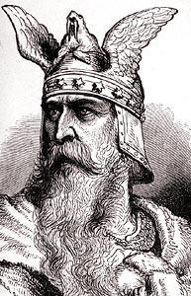
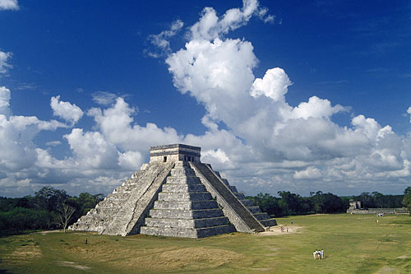
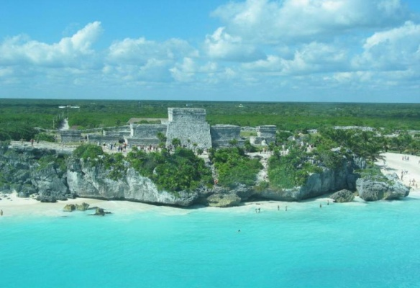
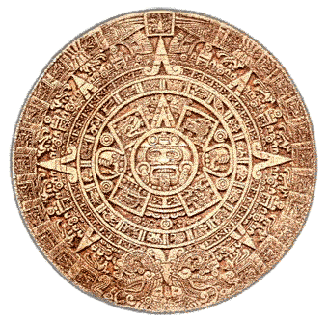
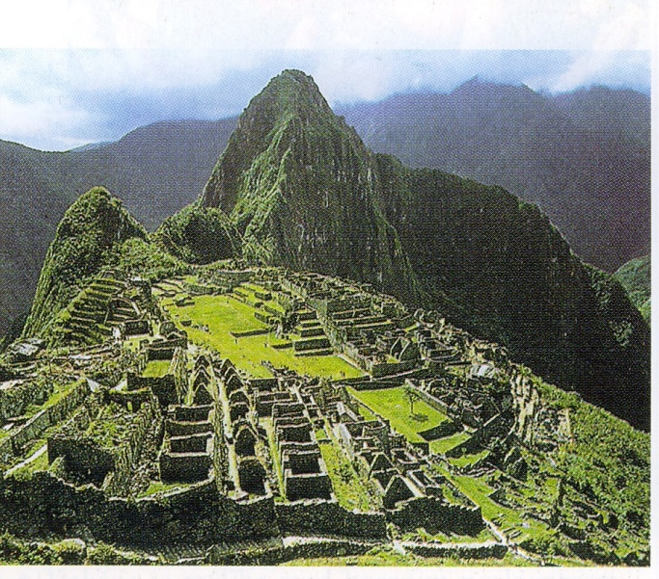
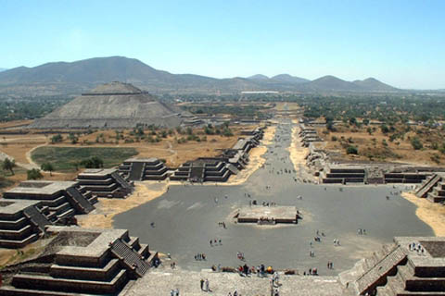
Chichen Itza
Tulum
Leif Erikson
azteški koledar
Machu Picchu – inkovsko svetišče
Teotihuacan – azteško svetišče

Slide 7
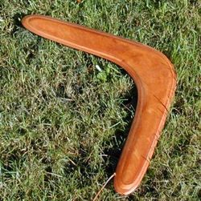
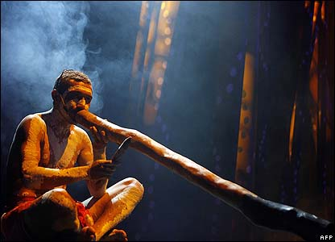
4. AVSTRALIJA in NOVA ZELANDIJA
V Avstraliji so domorodci ABORIGINI  lov, nabiralništvo; orožje: lesena kopja, bumerangi; glasbilo didžeridu (didgeridoo).
Na Novi Zelandiji so domorodci MAORI (znani po tattoo-jih).
bumerang
Aborigin
didgeridoo

Slide 8
maorski bojevnik
Robbie Williams

Slide 9
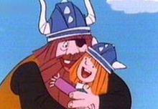
5. VDORI V EVROPO
VIKINGI  skandinavski trgovci in gusarji; v 9. in 10. stol. ogrožali Z., V. Evropo in Sredozemlje; stalno naselili v Normandiji, delu Anglije in Irske.
MADŽARI  ugro-finska jezikovna skupina; v 10. stol. se ustalijo v Panonski nižini.
ARABCI – SARACENI  tako so evropski pisci imenovali Arabce iz Sirije; osvojili del Palestine in Male Azije, S. Afriko, del Pirenejskega polotoka.

Slide 10
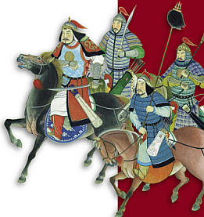
MONGOLI  državo v 13. stol. ustanovi Džingiskan; odlični jezdeci in lokostrelci; prodrli v V-Evropo; omogočili izmenjavo dobrin in idej med Evropo in Daljnim vzhodom.
Džingiskan

Slide 11
TURKI
azijsko nomadsko ljudstvo;
zgodaj prevzeli islam;
OSMAN – utemeljitelj države konec 13. stol.;
v 14. stol. prodor na Balkan – zmagi ob reki Marici in na Kosovem polju;
poseben tip fevdalizma  krščanska raja (podložniki) v slabšem polažaju kot muslimanska

plačujejo posebne davke: HARAČ, DEVŠIRMA
sultan Osman I.
kosovska bitka

